Slide 1
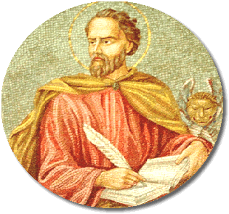
Il Vangelo di Marco
Un modo di presentarlo

Slide 2
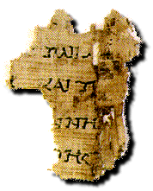
Prima Matteo o Marco?
Se apriamo il Nuovo Testamento troviamo il Vangelo di Matteo, poi quello di Marco. Però Papia di Gerapoli ci racconta che il Vangelo di Marco viene prima di Matteo.
Perché allora troviamo prima Matteo?
Probabilmente perché c’era un Matteo aramaico, poi tradotto e ampliato in greco.

Slide 3
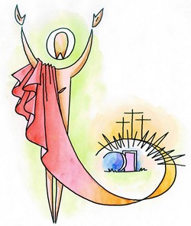
Un nuovo genere letterario
Inizio del Vangelo di Gesù Cristo (Mc 1,1).
Il termine indica l’annuncio di vittoria nel mondo ellenico.
In Marco diventa genere letterario, ossia una narrazione con al centro il racconto della Passione, morte e risurrezione di Gesù Cristo.

Slide 4
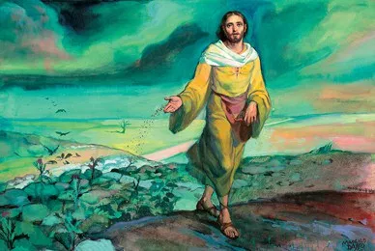
Chi è Gesù?
Prima tappa:
Il Nazareno (demoni)
Chi è mai questo? (folle)
Seminatore (biografia?)
Che sapienza è questa? (compaesani)

Slide 5
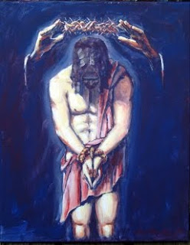
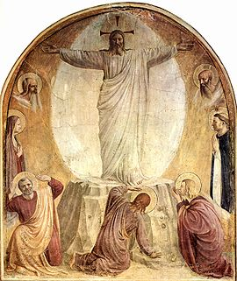
Chi è Gesù?
Seconda tappa:
È quel Giovanni (Erode)
Tu sei il Cristo! (Pietro)
Servo sofferente (Gesù)
Figlio prediletto (Dio)

Slide 6
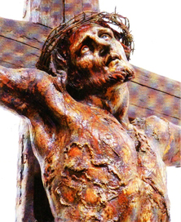
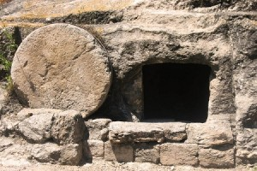
Chi è Gesù?
Terza tappa:
Figlio di Dio (centurione)
Ebbero paura (donne, discepoli)

Slide 7
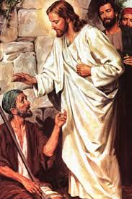
Gli insegnavo a camminare (Os 11,4)
In riferimento alla Parola guida di quest’anno pastorale 2017-2018 riflettiamo sull’episodio del cieco Bartimeo (Mc 10,46-52).

Slide 8
Prima parte del testo
46E giunsero a Gerico. Mentre partiva da Gerico insieme ai suoi discepoli e a molta folla, il figlio di Timeo, Bartimeo, che era cieco, sedeva lungo la strada a mendicare. 47Sentendo che era Gesù Nazareno, cominciò a gridare e a dire: "Figlio di Davide, Gesù, abbi pietà di me!". 48Molti lo rimproveravano perché tacesse, ma egli gridava ancora più forte: "Figlio di Davide, abbi pietà di me!".

Slide 9
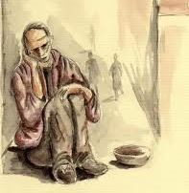
Alcuni spunti …
Gerico = miscredenti / luoghi da evitare
Bartimeo = legami familiari
Cieco = disagio e crisi
Mendicare = ricerca di aiuto
Figlio di Davide = educatori «umanizzati»
Molti lo rimproveravano = istintivi

Slide 10
Seconda parte del testo
49Gesù si fermò e disse: "Chiamatelo!". Chiamarono il cieco, dicendogli: "Coraggio! Àlzati, ti chiama!". 50Egli, gettato via il suo mantello, balzò in piedi e venne da Gesù. 51Allora Gesù gli disse: "Che cosa vuoi che io faccia per te?". E il cieco gli rispose: "Rabbunì, che io veda di nuovo!". 52E Gesù gli disse: "Va', la tua fede ti ha salvato". E subito vide di nuovo e lo seguiva lungo la strada.

Slide 11
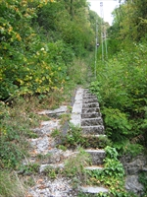
Ulteriori spunti …
Fermò = volontà necessaria
Chiamatelo = … insieme alla grazia
Mantello = qual è? Quali sono?
Rabbunì … che io veda= rispetto ritrovato
La tua fede … = una fede «rivisitata»
Lungo la strada = tragitti imprevedibili …

Slide 12
Per concludere …

